Slide 1
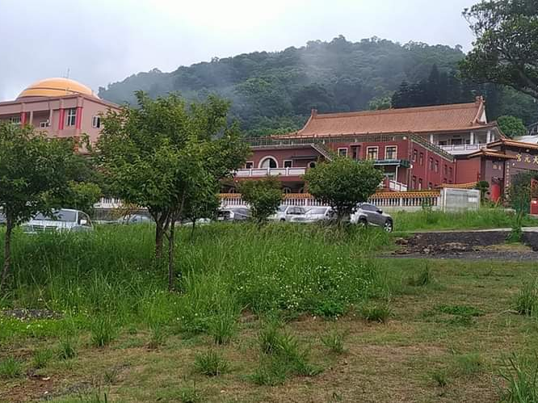
生命救贖的真義 南海古佛訓 悟見講
一、生命救贖要求道
二、求道後仍須修辦
三、不消業仍受輪迴
四、求道才能脫輪迴
五、修道是終身事業
六、求道後生命重生

Slide 2
生命救贖要求道 悟見講
南海古佛説
明師一指，有天命的救贖，天命的開赦。明師一指，點開賢士們的生死門戶，靈性正門，讓賢士們知道，靈性是生從何来，死從何去，
明師一指點，可超生了死，地府抽丁，天榜掛號。

Slide 3
求道後仍須修辦 悟見講
南海古佛説
但是，賢士不要以此而自满，求道求得明師一指，是可超生了死，但是後来的修行，就要看你們的功夫，就是了結歷劫的總帳，因果和業債要了消，
去除累世的宿習，氣禀，習性，脾氣毛病，塵染，以及一切不良，不好的習慣，遠離諸惡業。

Slide 4
不消業仍受輪迴 悟見講
南海古佛説
因果業債會使賢士們，再流轉苦趣之中，所以，賢士們求道之後，要去除宿習，還要了結歷劫的總帳，因果業債，若是求道之後，仗恃，自满於已得明師一指，卻是不去除累世的宿習，不了結歷劫的總帳，
如此因果業債未了消，脾氣毛病，習性，氣稟未改除，談何超生了死，談何天朝母顏，仍舊還在六道輪廻中流轉。

Slide 5
求道才能脫輪迴 悟見講
南海古佛説
眾生迷昧不知修道，就是因為有缺點，缺少明師一指點，因為明師一指，可以點破眾生累劫的迷昧，明師一指，有天命的救贖，天命的開赦。
所以求道之後，仍是要積極的修心養性，行功立德，了愿，積極的弘道渡人，才是成佛還鄉之道。

Slide 6
修道是終身事業 悟見講
南海古佛説
所以，簡而言之，修道就是終身的事業，要用一生去經營，才真正能夠開花結果，天道的修持，是涵蕴，得，與，修，的功夫，只要得道，修道，得之，修之，皆可超生了死，
賢士們既然是求道得来完全不費功夫，所以，修道一定要下真功夫。

Slide 7
求道後生命重生 悟見講
南海古佛説
而是心性的點滴功夫，求道就如同，頓悟一般，明師一指契入實相無心，由玄關竅悟入般若實相，即是明心見性，
學道，行道，就是漸修，如何說，求道之後，就是生命的蛻變，獲得重生，所以，求道之後，一定要脫胎換骨，改變氣質。

